Slide 1

第8章 单片机串行接口-2

Slide 2
8.5 串行口的应用编程
串行口的波特率有两种方式：
固定波特率
可变波特率
注意：使用可变波特率时，先确定T1 的计数初值，并对T1 进行初始化。
串行通信的编程方式：
查询方式: 查TI或RI 是否为“1”。
中断方式：如果预先开了中断，当TI、RI 为“1”，会自动产生中断。
注意：两种方式中当发送或接受数据后都要注意
清TI 或RI 。

Slide 3
查询方式发送程序： (先发后查）
发送1个数据→查询TI →发送下1个数据
查询方式接收程序：（先查后收）
查询RI→读入1个数据→查询RI→读下1个数据
中断方式发送程序：
发送1个数据→等待中断(TI=1)，在中断中再发送下1个数据。
中断方式接收程序：
等待中断(RI=1)，在中断中接收1个数据。

Slide 4
8.5.1 查询方式
方式1 通信的查询方式发送流程图和接收流程图见下页

Slide 5
查询方式发送流程图
开始
清TI
T1初始化、启动T1工作
修改地址指针
和块长度计数器
设定串行通信方式
置发送数据块首址
数据块长度计数器
全部数据发送完？
N
发送数据
Y
TI＝1？
结束
N
Y

Slide 6
查询方式接收流程图
开始
清RI
T1初始化、启动T1工作
修改地址指针
和块长度计数器
设定串行通信方式,允许接收
置接收缓冲区首址
接收数据块长度
全部数据接收完？
N
RI＝1？
N
Y
Y
结束
接收数据

Slide 7
8.5.2 中断方式
中断方式的初始化编程同查询方式，不
同的是要开中断，即置位EA和ES，编写中
断服务程序。
方式1 通信的中断方式串行通信的程序流程见下图：

Slide 8
中断方式发送流程图
主程序
中断服务程序
T1初始化、启动T1工作
清TI
设定串行通信方式
修改地址指针
和块长度计数器
置发送数据块首址
数据块长度计数器
全部数据发送完？
Y
1 → EA, 1→ES
N
发送数据
发送数据
0 → EA, 0→ES
等待中断
中断返回

Slide 9
中断方式接收流程图
中断服务程序
主程序
清RI
T1初始化、启动T1工作
接收数据
设定串行通信方式
修改地址指针
和块长度计数器
置接收数据块首址
数据块长度计数器
全部数据接收完？
N
1 → EA, 1→ES
等待中断
Y
0 → EA, 0→ES
中断返回

Slide 10
例8-1. 在内部数据存贮器20H～3FH单元中共有32个数据，要求采用方式 1 串行发送出去， 传送速率为1200波特，设fosc＝12MHZ。
方法：T1工作于方式 2 作波特率发生器，取SMOD＝0，T1的时间常数计算如下：
波特率＝
1200＝(1/32)×12×10 /12(256-x)
x＝230＝E6H
2^{SMOD}
fosc
12(256-x)
×
32
6

Slide 11
发送程序：
ORG 0000H
MOV TMOD， #20H ；设置波特率，T1方式2
MOV TH1， #0E6H
MOV TL1， #0E6H ；T1时间常数
SETB TR1 ；启动T1
MOV SCON， #40H ；串行口工作于方式1
MOV R0， #20H ；R0指发送缓冲区首
MOV R7， #32 ；R7作发送数据计数
LOP: MOV A，＠R0 ；取数据
MOV SBUF，A ; 发送数据
JNB TI， ＄ ；一帧未发完继续查询
CLR TI ；一帧发完清TI
INC R0
DJNZ R7， LOP ；数据块未发完继续
SJMP ＄

Slide 12
接收程序：
ORG 0000H
MOV TMOD， #20H ；设置波特率
MOV TH1， #0E6H
MOV TL1， #0E6H
SETB TR1 ；初始化T1， 并启动T1
MOV SCON， #50H ；串行方式1，允许接收
MOV R0， #20H
MOV R7， #32
LOP：JNB RI， ＄ ；一帧收完?
CLR RI ；收完清RI
MOV A， SBUF ；接收数据
MOV @R0，A ; 将数据读入
INC R0
DJNZ R7， LOP
SJMP ＄

Slide 13
例8-2 接线如图，编一个自发自收程序，检查单片机的串行口是否完好，f=12MHz，波特率＝600，取SMOD＝0。
89C51
解：依据公式
波特率＝
求得
RXD
TXD
P1.0

Slide 14
汇编语言编程
MOV TMOD,#20H
MOV TH1, #0CCH
MOV TL1, #0CCH ; 设定波特率
SETB TR1
MOV SCON, #50H
ABC: CLR TI
MOV P1, #0FEH ; LED灭
ACALL DAY ; 延时
MOV A, #0FFH
MOV SBUF, A ; 发送数据FFH
JNB RI, $ ;RI = 0等待

Slide 15
CLR RI
MOV A, SBUF ; 接收数据，A=FFH
MOV P1, A ; 灯亮
JNB TI, $ ;TI = 0 等待
ACALL DAY ; 延时
SJMP ABC
DAY: MOV R0, #0
DAL: MOV R1, #0
DJNZ R1, $
DJNZ R0, DAL
RET
如果发送接收正确，可观察到P1.0接的发光二极管闪亮。

Slide 16
例8-4 利用串行通信方式0，扩展I/O接口。接8个数码管，使内部数据存储器58H～5FH单元的内容依次显示在8个数码管上。已知58H～5FH单元的内容为0XH。
分析 由于TXD，RXD运行在工作方式 0时，可方便的连接串入并移出位寄存器74LS164，TXD发送移位脉冲，RXD发送数据，P3.3用于显示器的输入控制，通过74LS164接8个数码管，电路如下图所示。

Slide 17
Ω
×
×
Ω

Slide 18
例8-4程序如下：
ORG 0050H
SETB P3.3 ; 允许移位寄存器工作
MOV SCON, #0 ; 选串行通信方式0
MOV R7, #08H ; 显示八个字符
MOV R0, #5FH ; 先送最后一个显示字符
MOV DPTR, #TBA ; DPTR指向字形表首址
DLO: MOV A, @R0 ; 取待显示数码
MOVC A,@A+DPTR ; 查字形表
MOV SBUF, A ; 送出显示
JNB TI, $ ; 一帧输出完？
CLR TI ; 已完，清中断标志

Slide 19
DEC R0 ; 修改显示数据地址
DJZN R7, DLO
CLR P3.3 ; 8位送完，关发送脉冲
SJMP $
TBA: DB 0C0H,0F9H,0A4H,B0H,99H,92H DB 82H,0F8H,80H,90H,83H,83H,0C6H
DB 0A1H,86H,84H,0FFH,0BFH
（注： 共阳极）

Slide 20
8.5.3 多机通讯
要保证主机与所选择的从机实现可靠地通讯，必须保证串口具有识别功能。
SCON中的SM2位就是满足这一条件而设置的多机通讯控制位。
原理：在串行口以方式2（或方式3）接收时，若SM2=1，表示置多机通讯功能位，这时有两种可能：
（1）接收到的第9位数据为1时，数据才装入SBUF，并置中断标志RI=1向CPU发出中断请求；
（2）接收到的第9位数据为0时，则不产生中断标志，信息将抛弃。

Slide 21
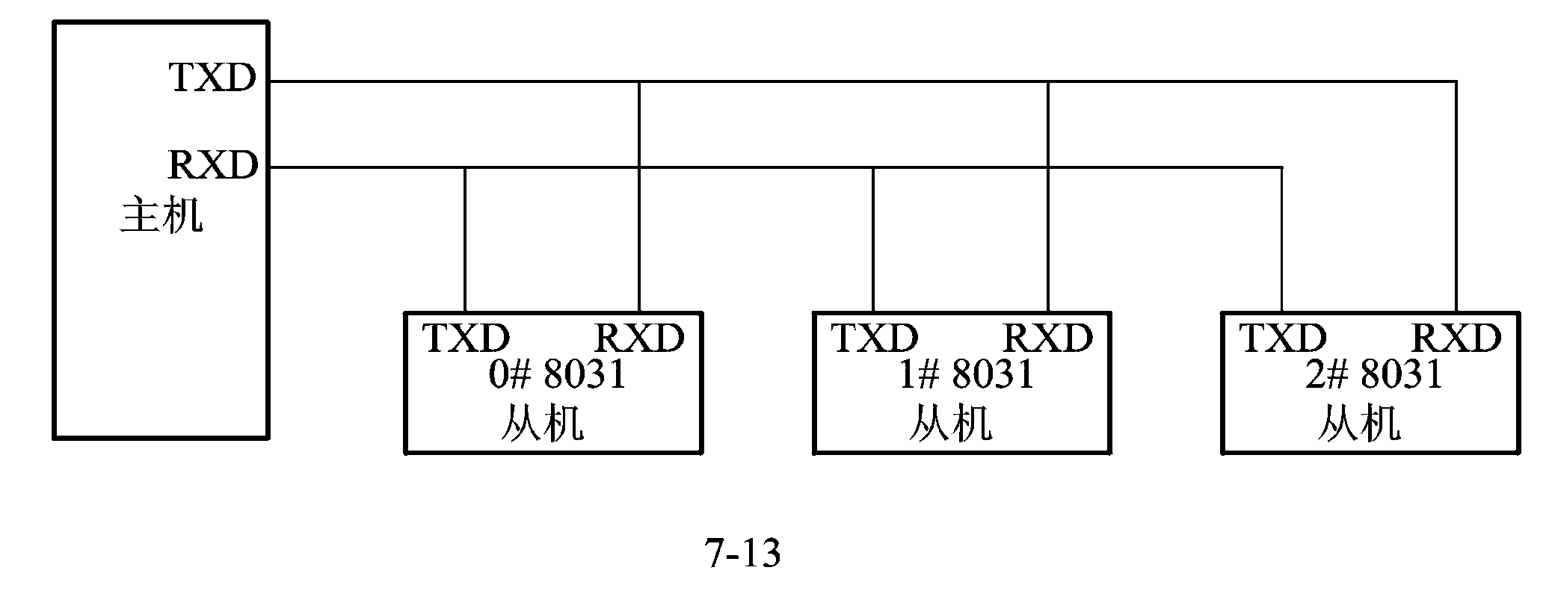
若SM2=0，则接收的第9位数据不论是0还是1，都产生RI=1中断标志，接收到的数据装入SBUF中。
应用上述特性，便可实现MCS-51的多机通讯。
设多机系统中有一主机和3个8031从机，如下图。
主机的RXD与从机的TXD相连，主机TXD与从机的RXD端相连。从机地址分别为00H、01H、02H。

Slide 22
多机通讯工作过程：
（1）从机串行口编程为方式2或方式3接收，且置“1”SM2和REN位，使从机只处于多机通讯且接收地址帧的状态。
（2）主机先将从机地址（即准备接收数据的从机）发给各从机, 主机发出的地址信息的第9位为1，
各从机接收到的第9位信息RB8为1，且由于SM2=1，则置“1” RI，各从机响应中断，执行中断程序。在中断程序中，判主机送来的地址是否和本机地址相符合，相符则该从机清“0”SM2位，准备接收主机的数据或命令；若不符，则保持SM2=1状态。

Slide 23
（3）接着主机发送数据帧，此时各从机串行口接收到
的RB8=0，只有地址相符合的从机系统（即SM2=0的从机）才能激活RI，从而进入中断，在中断程序中接收主机的数据（或命令）；
其它的从机因SM2＝1，又RB8=0不激活中断标志RI，不能进入中断，接收的数据丢失。
前图所示的多机系统是主从式，由主机控制多机之间 的通讯，从机和从机的通讯只能经主机才能实现。

Slide 24
小 结
1.在长距离通信中采用串行传送方式具有成本低，通信 可靠的优点。 51系列单片机内有一个全双工的异步通 信接口，可以工作于四种工作方式，四种工作方式的 特点见教材表8.3（见下页）。
2.在串行通信的编程中，如果是方式 1和方式 3，初始化程序中必须对定时计数器T1进行初始化编程以选择波特率。发送程序应先发送，再检查TI，再发送；而接收程序应先检查RI再接收，即发送过程是先发后查，而接收过程是先查后收。无论发送前或接收前都应该先清TI或RI，无论是查询方式还是中断方式，发送或接收后都不会自动清标志TI和RI，必须用程序清零。

Slide 25
